Slide 1
ACADEMIA
CRISTO
Notes:
Antes de la clase en vivo, el profesor compartirá la siguiente tarea en el grupo de WhatsApp:
Ver el siguiente video de instrucción: https://www.youtube.com/watch?v=pAMXGqPeVto
Leer la historia de Mateo 3:1-17 y contestar las siguientes preguntas de Consolidar:
¿Cuál es el punto principal de la historia?
¿Qué pecado veo en esta historia y confieso en mi vida?
¿En qué versos y palabras de esta historia veo el amor de Dios hacia mi?
¿Qué pediré que Dios obre en mí para poner en práctica esta palabra de Dios?

Slide 3
Lección 4
Juan Bautiza a Jesús
Mateo 3:1-17

Slide 4
Saludos y bienvenidos

Slide 5
Oración
Notes:
Oración: Amado Dios, te doy gracias porque nos das la certeza de que Jesús es verdaderamente tu Hijo. Ayúdame para que siempre crea esta verdad, y dame el valor para contarles a otros sobre tu maravilloso Hijo. Te doy gracias, Jesús, porque nos diste el gran regalo del bautismo y porque al ser bautizados, nuestros pecados son lavados. También te doy gracias porque nos enseñaste todo esto mientras viviste en esta tierra. Amen

Slide 6
Objetivos de la Lección
Usar el método de las Cuatro “C” para leer y entender
Mateo 3:1-17
Compartir las preguntas de “Consolidar” con un compañero.
Describir las bendiciones que recibimos en el bautismo.
Notes:
Objetivos de la Lección
Usar el método de las Cuatro “C” para leer y entender Mateo 3:1-17
Compartir las preguntas de “Consolidar” con un compañero.
Describir las bendiciones que recibimos en el bautismo.

Slide 7
El Propósito de
ACADEMIA
CRISTO
Notes:
Recordamos el Propósito de Academia Cristo
Academia Cristo brinda capacitación para cumplir la Gran Comisión de Jesucristo (“Vayan y hagan discípulos de todas las naciones”), ayudándoles a crecer en el conocimiento de la biblia y orientándoles en cómo llevar la Palabra a otros.
Al apropiarnos de ese conocimiento del amor de Cristo entendemos que no se puede quedar con nosotros, y tal como Jesucristo nos llama deseamos compartir la Palabra a otros.

Slide 8
Captar
Dios Ahora Salva
Notes:
“Captar”
Escuchar la canción: Dios ahora salva.
https://www.academiacristo.com/Musica/Dios-ahora-salva

Slide 9
Captar
¿Qué te reveló la letra sobre el bautismo?
Notes:
¿Qué te reveló la letra sobre el bautismo?

Slide 10
Contar
Se cuenta la historia de Mateo 3:1-17.
Notes:
“Contar”
<Se cuenta la historia de Mateo 3:1-17.>

Slide 11
Considerar
Mateo 3:1-17
Notes:
Platicar las seis preguntas para “Considerar.”
***El enfoque de esta lección es “Consolidar.” Por eso, no es necesario tomar mucho tiempo con las preguntas de Considerar.***

Slide 12
Considerar
Mateo 3:1-17
¿Quiénes son los personajes de esta historia?
Notes:
¿Quiénes son los personajes de esta historia?
Juan, hijo de Zacarías
Las multitudes que fueron a ser bautizadas desde Jerusalén, Judea y el área por el Jordán
Los fariseos y los saduceos
Jesús
El Espíritu como paloma
La voz del Padre

Slide 13
Considerar
Mateo 3:1-17
¿Cuáles son los objetos (o animales) de esta historia?
Notes:
¿Cuáles son los objetos de esta historia?
Su ropa de pelo de camello
Cinto de cuero
Langostas y miel silvestre
Agua
Calzado

Slide 14
Considerar
Mateo 3:1-17
¿Dónde ocurrió la historia?
Notes:
¿Dónde ocurrió la historia?
Vienen En el desierto de Judea, cerca del río Jordán

Slide 15
Considerar
Mateo 3:1-17
¿Cuándo ocurrió la historia?
Notes:
¿Cuándo ocurrió la historia?
(Lucas 4 nos dice): El año 15 del imperio de Tiberio César. Poncio Pilato es gobernador de Judea, Herodes Agripa era tetrarca de Galilea; Anás y Caifás eran sumo sacerdotes
El bautismo de Jesús: Cuando él tenía 30 años, más o menos en el año 25 d.C.

Slide 16
Considerar
Mateo 3:1-17
¿Cuál es el problema?
Notes:
¿Cuál es el problema?
La gente iba cargada de sus pecados
Los fariseos creían que eran hijos de Dios por el simple hecho de ser judíos
Juan no quiere bautizar a Jesús

Slide 17
Considerar
Mateo 3:1-17
¿Se resuelve el problema? ¿Cómo?
Notes:
¿Se resuelve el problema? ¿Cómo?
Los confiesan sus pecados y Juan los bautiza
A los fariseos les llama a arrepentirse.
Juan aceptó bautizar a Jesús.

Slide 18
Consolidar
Mateo 3:1-17
Notes:
Platicar las cuatro preguntas de “Consolidar.” (El maestro tiene la opción de platicar las preguntas de Consolidar junto con los estudiantes o usar grupos pequeños de Zoom.)
***¡Las preguntas de Consolidar son el enfoque de esta lección! Toma tiempo en esta parte.***

Slide 19
Consolidar
Mateo 3:1-17
¿Cuál es el punto principal de la historia?
Notes:
¿Cuál es el punto principal de la historia?
Como Juan preparaba el corazón de los judíos para recibir al Salvador prometido, cuando bautizó a los arrepentidos de sus pecados; y bautizando a Jesucristo para iniciar su ministerio público.

Slide 20
Consolidar
Mateo 3:1-17
¿Qué pecado veo en esta historia y confieso en mi vida?
Notes:
¿Qué pecado veo en esta historia y confieso en mi vida?
El pecado de ver la obediencia a Dios como una mera acción externa, como pensaban los fariseos y escribas y los muchos otros pecados como por ejemplo: el no ayudar al vecino, el engañar a otras personas, y el hacer denuncias falsas.

Slide 21
Consolidar
Mateo 3:1-17
¿En qué versos y palabras de esta historia veo el amor de Dios hacia mí?
Notes:
¿En qué versos y palabras de esta historia veo el amor de Dios hacia mi?
Dios Primero, como Juan bautizó a la gente arrepentida para el perdón de sus pecados (Lucas 3:3), yo igual que ellos también recibí el perdón en el bautismo.
Segundo, cuando Jesús fue bautizado porque “convenía”, Jesús no necesitaba perdón porque él no era pecador, sino que fue bautizado porque convenía que se cumpliera toda justicia. Jesús se bautizó. Nosotros también necesitamos ser bautizados (si es que aún no fuimos bautizados). Jesús recibió bendiciones en su bautismo. Nosotros también recibimos bendiciones en el bautismo. En nuestro bautismo Dios nos da fe, el perdón de nuestros pecados, y una conciencia limpia delante de él.
Dios se revela, Padre, Hijo, y Espíritu Santo aquí en el Bautismo de Jesús. La voz de Dios me hace saber que Jesús es su Hijo amado.

Slide 22
Consolidar
Mateo 3:1-17
¿Qué pediré que Dios obre en mí para poner en práctica su Palabra?
Notes:
¿Qué pediré que Dios obre en mí para poner en práctica su Palabra?
Esta historia me enseña a apreciar el hecho de que yo fui bautizado en el nombre del Dios trino. En el bautismo fui adoptado por Dios y cubierto con la justicia de Jesús. Diariamente reconozco que todavía peco según mi carne pecaminosa, y recuerdo que en el bautismo sí soy perdonado. Soy un hijo adoptado de Dios cubierto con la justicia de mi Salvador y Redentor, Jesucristo.
Además, la historia me anima a llamar a otros a ser bautizados y a arrepentirse.

Slide 23
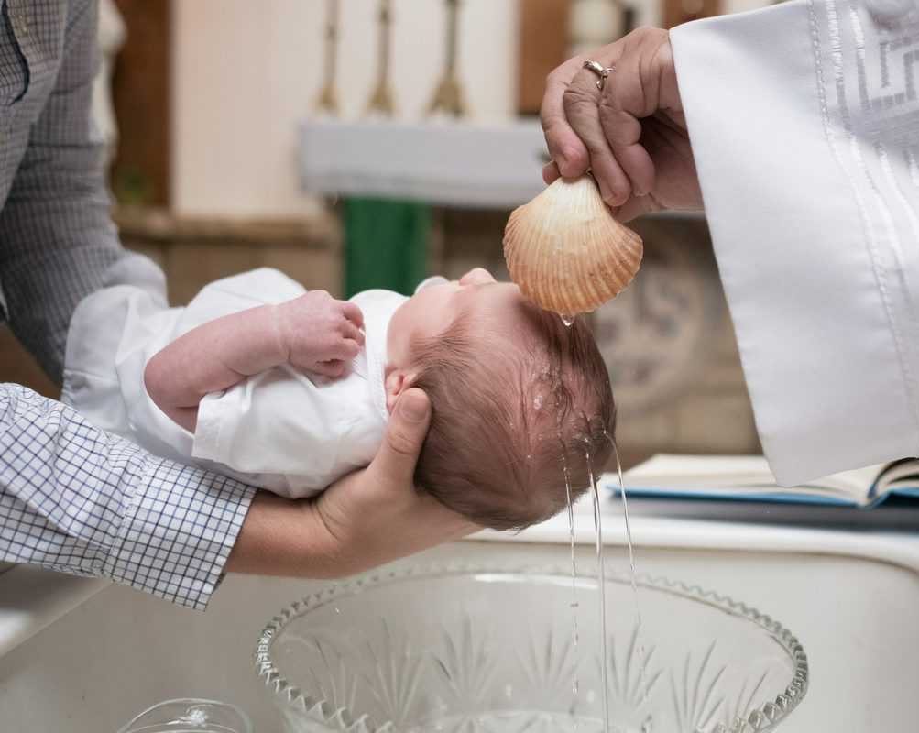
El Bautismo
Describir el bautismo y las bendiciones que recibimos en el bautismo
Notes:
Describir el bautismo y las bendiciones que recibimos en el bautismo.

Slide 24
Cuando se cumplió el plazo, Dios envió a su Hijo, nacido de una mujer, nacido bajo la ley, para rescatar a los que estaban bajo la ley, a fin de que fuéramos adoptados como hijos.
Gálatas 4:4-5
Notes:
Hay algunas historias de la Biblia que describen eventos, describen lo que sucedió. Mateo 3:1-17 es un mensaje descrito del ministerio de Juan y del bautismo de Jesús. Jesús fue bautizado por Juan para “cumplir con lo que es justo” (Mateo 3:15). Recordamos Gálatas 4:4-5 “Cuando se cumplió el plazo, Dios envió a su Hijo, nacido de una mujer, nacido bajo la ley, para rescatar a los que estaban bajo la ley, a fin de que fuéramos adoptados como hijos.” El bautismo de Jesús pasó para cumplir la ley. También el bautismo de Jesús marcó el comienzo de su ministerio.

Slide 25
Toda potestad me es dada en el
cielo y en la tierra. Por tanto, id, y haced discípulos a todas las naciones, bautizándolos en el nombre del Padre, y del Hijo, y del Espíritu Santo; enseñándoles que guarden todas las cosas que os he mandado; y he aquí yo estoy con vosotros todos los días, hasta el final del mundo. Amén.
Mateo 28:18-20
Notes:
El bautismo fue instituido y mandado para todas las naciones cuando Jesús le dio la gran comisión de la iglesia después de su resurrección. Mateo 28:18-20 Toda potestad me es dada en el cielo y en la tierra. Por tanto, id, y haced discípulos a todas las naciones, bautizándolos en el nombre del Padre, y del Hijo, y del Espíritu Santo; enseñándoles que guarden todas las cosas que os he mandado; y he aquí yo estoy con vosotros todos los días, hasta el final del mundo. Amén.” Este es un mensaje prescrito, un mandato para los creyentes y es claro que la iglesia primitiva reconocía y hacía este mandato de Cristo de bautizar y nosotros también lo hacemos hoy en día.

Slide 26
Las Bendiciones del Bautismo
El bautismo es un medio por el cual Dios distribuye a los pecadores muchas bendiciones
El Bautismo nos da el perdón de los pecados
Hechos 2:38, Hechos 22:16, Gálatas 3:26,27,
1 Pedro 3:21
El Bautismo da nueva vida
Los beneficios del bautismo se reciben por la fe
Notes:
¿Qué bendiciones recibimos en el bautismo?
El bautismo no es un simple símbolo o señal de nuestra condición de creyentes ni es un simple acto que Dios mandó que observemos. El bautismo es un medio por el cual Dios distribuye a los pecadores las bendiciones que Cristo aseguró para ellos por su vida santa y muerte sustitutivas. ¡El bautismo es poderoso!
El poder del bautismo no yace en el agua, la cual es solamente agua y una imagen de lo que pasa espiritualmente al que lo recibe; su poder yace en las palabras y promesas de Dios. Bautizar en el nombre del Dios trino (del Padre, del Hijo y del Espíritu Santo) significa bautizar en conexión con la revelación del evangelio que está conectado con el nombre de nuestro Señor, Jesucristo. El nombre de Dios nos recuerda todo lo que el Dios trino ha hecho para nuestra salvación. El bautismo hace más que recordarnos lo que Dios hizo por nuestra salvación; nos da el beneficio de lo que hizo Cristo.
El Bautismo nos da el perdón de los pecados
Hechos 2:38 En Pentecostés, Pedro dijo: “Arrepentíos, y bautícese cada uno de vosotros en el nombre de Jesucristo para perdón de los pecados, y recibiréis el don del Espíritu Santo.”
Hechos 22:16 Ananías le dijo a Pablo “Levántate y bautizate, y lava tus pecados, invocando su nombre.”
Gálatas 3:26,27 “Todos ustedes son hijos de Dios mediante la fe en Cristo Jesús, porque todos los que han sido bautizados en Cristo se han revestido de Cristo.” El bautismo nos reviste con el manto de la justicia de Cristo, cubre la suciedad de nuestro pecado; limpia “en el lavamiento del agua por la palabra" (Efesios 5:26).
1 Pedro 3:21- “El bautismo no consiste en la limpieza del cuerpo, sino en el compromiso de tener una buena conciencia delante de Dios. Esta salvación es posible por la resurrección de Jesucristo.” El bautismo nos da buena conciencia al asegurarnos que Dios ha perdonado nuestros pecados.
El Bautismo da nueva vida
Pablo llama al bautismo “el lavamiento de la regeneración y por la renovación en el Espíritu Santo” (Tito 3:5). El bautismo nos da la fe, nos hace personas nuevas.
El bautismo nos asegura diariamente a los cristianos que Dios nos ha dado: perdón de los pecados, vida, y salvación
Los beneficios del bautismo se reciben por la fe (Marcos 16:16) “El que creyere y fuere bautizado, será salvo.” El bautismo es un medio de gracia, un instrumento del Espíritu Santo para darnos, por medio de la fe, todas las bendiciones que Cristo nos aseguró por su vida y su muerte.

Slide 27
Si uno no se ha bautizado todavía, ¿qué puede hacer?
Notes:
Si uno no se ha bautizado todavía, ¿qué puede hacer?
“Arrepiéntanse, y bautícense todos ustedes… para que sus pecados les sean perdonados…”
Crean en el Señor Jesucristo.
“A esas horas de la noche [el carcelero] y toda su familia fueron bautizados…” (Hechos 16:33).

Slide 28
Tarea
Ver el video de lección 5
Leer Juan 2:1-12 en sus Biblias
Notes:
Conclusión:
Encargar la tarea
Ver el siguiente video para la lección 5: https://www.youtube.com/watch?v=LF1OY-hpI5o
Leer Juan 2:1-12 en sus Biblias

Slide 29
Oración
Notes:
Oración de clausura

Slide 30
Despedida
Notes:
Despedida

Slide 31
ACADEMIA
CRISTO
Notes:
Material extra:
Les regalamos esta canción acerca del bautismo. Pueden descargarla aquí: https://www.academiacristo.com/Musica/Dios-ahora-salva
¿Bautizaban en el Antiguo Testamento?
El Antiguo Testamento requería varios lavamientos ceremoniales (Levítico 14:8,9; 15:16-27; Números 19:11-13), los cuales llevan a los cristianos a pensar en el bautismo.
De hecho, el Nuevo Testamento ve una imagen del bautismo en la creación (porque en el bautismo el cristiano se convierte en una nueva creación, Efesios 5:26), en el diluvio (al igual que Noé y su familia fueron salvados de un mundo caído por las aguas del diluvio, el cristiano se salva a través del bautismo, 1 Pedro 3:20,21), y en el éxodo de Egipto (al igual que los israelitas fueron liberados de la esclavitud, el cristiano es liberado de la esclavitud del pecado, 1 Corintios 10:1-4).
Pero no, no bautizaban, así como en el Nuevo Testamento.
¿A quiénes debemos bautizar?
Jesús mandó a sus discípulos: “Vayan y hagan discípulos a todas las naciones, bautizándolos en el nombre del Padre y del Hijo y del Espíritu Santo” (Mateo 28:19).
(Hechos 2:38-39) Y Pedro les dijo: «Arrepiéntanse, y bautícense todos ustedes en el nombre de Jesucristo, para que sus pecados les sean perdonados. Entonces recibirán el don del Espíritu Santo. Porque la promesa es para ustedes y para sus hijos, para todos los que están lejos, y para todos aquellos a quienes el Señor nuestro Dios llame.»
¿Quiénes? (Dejen que el grupo conteste)
¿Para qué?
¿Qué don recibirán?
Solo para aclarar, ¿la promesa es para quiénes?
¿Qué significaba la palabra “bautizar” en los tiempos bíblicos?
La palabra “bautizar” simplemente quiso decir la aplicación de agua en varias formas, tales como sumergir, lavar, derramar o rociar (Marcos 7:3,4).
Ni el modo de bautizar ni el lugar se determina en la Biblia (sumergir, rociar; en una iglesia, una casa o en un río). Con que se use agua y se lo haga en el nombre de Dios, eso es lo importante.
El Bautismo de Juan
Juan bautizaba a los pecadores arrepentidos “para el perdón de pecados” (Marcos 1:4), al igual que lo hicieron Pedro y los apóstoles en Pentecostés (Hechos 2:39).
Sabemos que Dios mandó a Juan a bautizar (Juan 1:33) apuntando a la obra de Cristo. Juan bautizaba a los pecadores arrepentidos “para el perdón de pecados” (Marcos 1:4)

